Slide 1

Artificial Intelligence

Slide 2
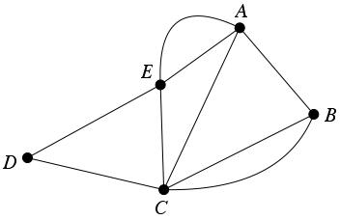
Practice session 2 Graph Representation

Slide 3
ייצוג ע"י גרף
קודקוד - מייצג מצב כלשהו
צלע - אופרטור, מייצגת מעבר ממצב למצב אחר
מצב התחלתי (1) ומצבים סופיים (לפחות 1)
בהינתן בעיה כלשהי:
נגדיר קודקודים
נגדיר צלעות
נפתור את הבעיה באמצעות אלגוריתם חיפוש

Slide 4
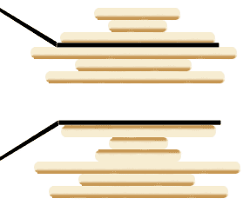
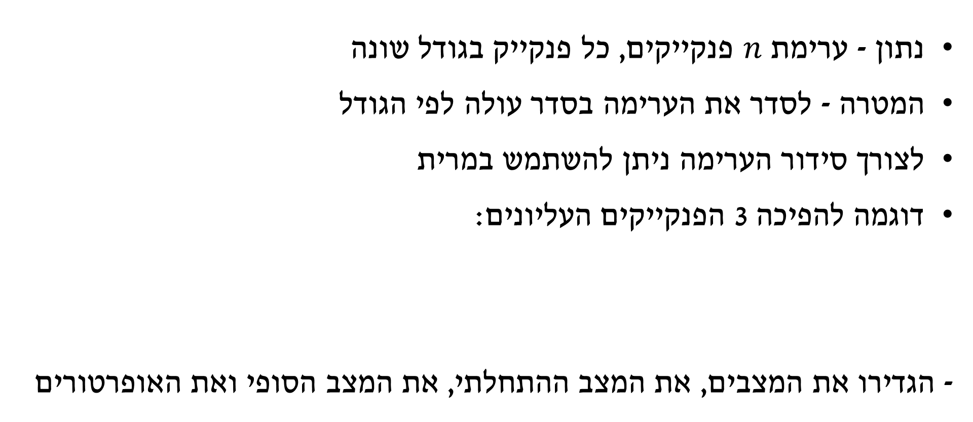
בעיית הפנקייק
נתון - ערימת $n$ פנקייקים, כל פנקייק בגודל שונה
המטרה - לסדר את הערימה בסדר עולה לפי הגודל
לצורך סידור הערימה ניתן להשתמש במרית
דוגמה להפיכה 3 הפנקייקים העליונים:
- הגדירו את המצבים, את המצב ההתחלתי, את המצב הסופי ואת האופרטורים
Notes:
נתון – ערימת $n$ פנקייקים, כל פנקייק בגודל שונה (הקטן בגודל 1 והגדול בגודל $n$).
המטרה - לסדר את הערימה בסדר עולה לפי הגודל כך שהפנקייק הגדול ביותר (שגודלו $n$) יהיה בתחתית והקטן ביותר (שגודלו 1) יהיה עליון.
לצורך סידור הערימה ניתן להשתמש במרית ולהפוך בכל פעולה את הסדר של $m$ ($2≤m≤n$) הפנקייקים העליונים.

Slide 5
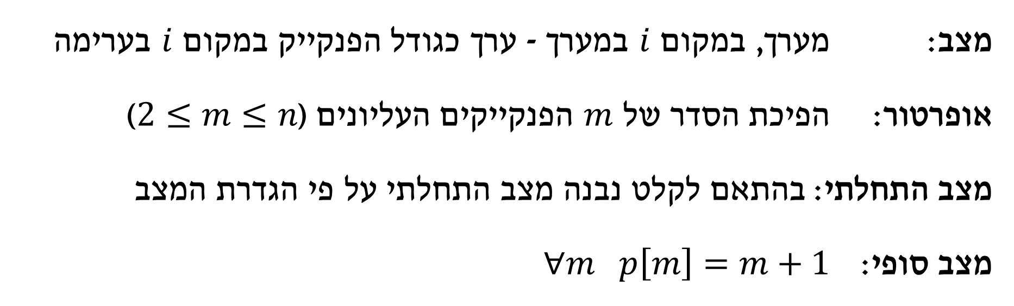
בעיית הפנקייק
מצב:
אופרטור:
מצב התחלתי:
מצב סופי:
מצב: מערך, במקום $i$ במערך - ערך כגודל הפנקייק במקום $i$ בערימה
אופרטור: הפיכת הסדר של $m$ הפנקייקים העליונים ($2≤m≤n$)
מצב התחלתי: בהתאם לקלט נבנה מצב התחלתי על פי הגדרת המצב
מצב סופי: $∀m p\left[m\right]=m+1$

Slide 6
ייצוג ע"י גרף
בעיית הפנקייק
Graph Representation
0 | 1 | 2 | 3 | 4 | 5
2 | 1 | 4 | 6 | 3 | 5
0 | 1 | 2 | 3 | 4 | 5
0 | 1 | 2 | 3 | 4 | 5
0 | 1 | 2 | 3 | 4 | 5
0 | 1 | 2 | 3 | 4 | 5
0 | 1 | 2 | 3 | 4 | 5
1 | 2 | 4 | 6 | 3 | 5
4 | 1 | 2 | 6 | 3 | 5
6 | 4 | 1 | 2 | 3 | 5
3 | 6 | 4 | 1 | 2 | 5
5 | 3 | 6 | 4 | 1 | 2
goal
0 | 1 | 2 | 3 | 4 | 5
1 | 2 | 3 | 4 | 5 | 6

Slide 7
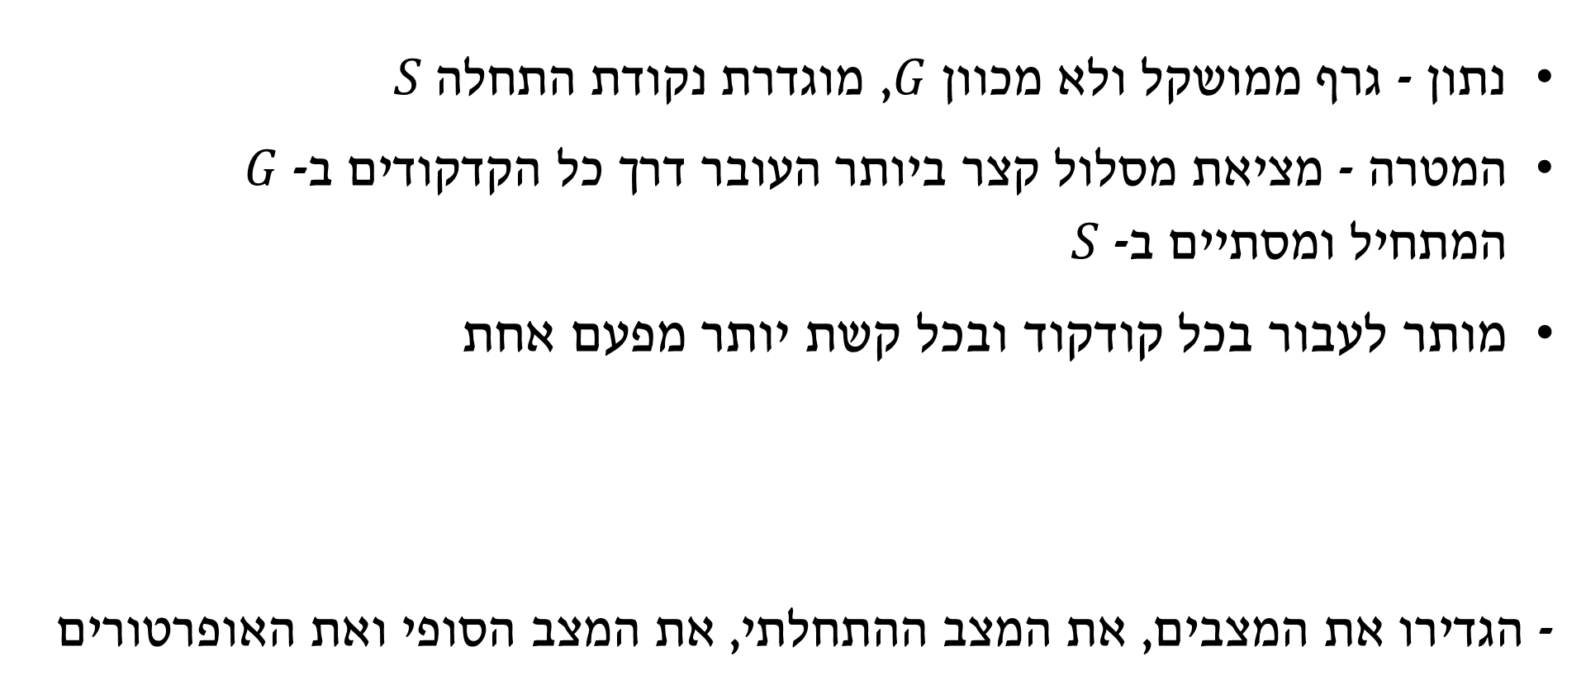
בעיית הסוכן הנוסע
נתון - גרף ממושקל ולא מכוון $G$, מוגדרת נקודת התחלה $S$
המטרה - מציאת מסלול קצר ביותר העובר דרך כל הקדקודים ב- $G$ המתחיל ומסתיים ב- $S$
מותר לעבור בכל קודקוד ובכל קשת יותר מפעם אחת
- הגדירו את המצבים, את המצב ההתחלתי, את המצב הסופי ואת האופרטורים
a
1
10
S
12
c
16
5
4
b
Notes:
נתון – ערימת $n$ פנקייקים, כל פנקייק בגודל שונה (הקטן בגודל 1 והגדול בגודל $n$).
המטרה - לסדר את הערימה בסדר עולה לפי הגודל כך שהפנקייק הגדול ביותר (שגודלו $n$) יהיה בתחתית והקטן ביותר (שגודלו 1) יהיה עליון.
לצורך סידור הערימה ניתן להשתמש במרית ולהפוך בכל פעולה את הסדר של $m$ ($2≤m≤n$) הפנקייקים העליונים.

Slide 8


בעיית הסוכן הנוסע
מצב: 1) קבוצת הקודקודים שכבר בוקרו ($visited$) 2) מיקום נוכחי ($current$)
אופרטור: עבור כל שכן $n$ של קודקוד$current$ בגרף $G$: 1) נצרף את $current$ לקבוצת הקודקודים שבוקרו (במידה ולא נמצא שם) 2) נגדיר את $n$ כ-$current$
מצב התחלתי: 1) {} (קבוצה ריקה) 2) $S$ (קודקוד התחלה)
מצב סופי: 1) $V$ (קבוצת כל הקודקודים בגרף) 2) $S$
מצב:
אופרטור:
מצב התחלתי:
מצב סופי:

Slide 9
ייצוג ע"י גרף
בעיית הסוכן הנוסע
Graph Representation
G
{}
S
a
1
10
{S}
a
{S}
b
{S}
c
S
12
c
16
goal
5
4
{S,a}
b
{S,a}
c
{S,a}
S
{S,a,b,c}
S
b

Slide 10

בעיית כיסוי צלעות - Edge cover
נתון - גרף לא ממושקל ולא מכוון $G$
המטרה - מציאת קבוצת צלעות מינימאלית המכסה את כלל הקודקודים
- הגדירו את המצבים, את המצב ההתחלתי, את המצב הסופי ואת האופרטורים
a
c
a
c
b
d
b
d
Notes:
נתון – ערימת $n$ פנקייקים, כל פנקייק בגודל שונה (הקטן בגודל 1 והגדול בגודל $n$).
המטרה - לסדר את הערימה בסדר עולה לפי הגודל כך שהפנקייק הגדול ביותר (שגודלו $n$) יהיה בתחתית והקטן ביותר (שגודלו 1) יהיה עליון.
לצורך סידור הערימה ניתן להשתמש במרית ולהפוך בכל פעולה את הסדר של $m$ ($2≤m≤n$) הפנקייקים העליונים.

Slide 11
בעיית כיסוי צלעות - Edge cover
מצב: קבוצת צלעות
אופרטור: הוספת צלע שאינה בקבוצה לקבוצת הצלעות
מצב התחלתי: {} (קבוצה ריקה)
מצב סופי: קבוצת צלעות כך שכל קודקוד בגרף מחובר לפחות לאחת מהן
מצב:
אופרטור:
מצב התחלתי:
מצב סופי:

Slide 12
ייצוג ע"י גרף
בעיית כיסוי צלעות - Edge cover
Graph Representation
G
{}
a
c
{ab}
{ac}
{ad}
{bc}
{bd}
{cd}
b
d
goal
goal
goal
{ac,bd}
{bc,ad}
{cd,ab}

Slide 13

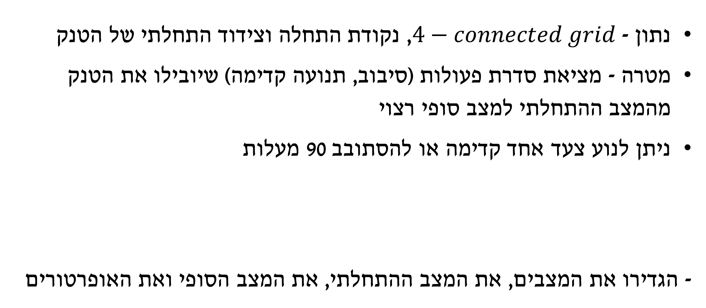
בעיית הטנק
נתון - $4−connected grid$, נקודת התחלה וצידוד התחלתי של הטנק
מטרה - מציאת סדרת פעולות (סיבוב, תנועה קדימה) שיובילו את הטנק מהמצב ההתחלתי למצב סופי רצוי
ניתן לנוע צעד אחד קדימה או להסתובב 90 מעלות
- הגדירו את המצבים, את המצב ההתחלתי, את המצב הסופי ואת האופרטורים
Notes:
נתון – ערימת $n$ פנקייקים, כל פנקייק בגודל שונה (הקטן בגודל 1 והגדול בגודל $n$).
המטרה - לסדר את הערימה בסדר עולה לפי הגודל כך שהפנקייק הגדול ביותר (שגודלו $n$) יהיה בתחתית והקטן ביותר (שגודלו 1) יהיה עליון.
לצורך סידור הערימה ניתן להשתמש במרית ולהפוך בכל פעולה את הסדר של $m$ ($2≤m≤n$) הפנקייקים העליונים.

Slide 14
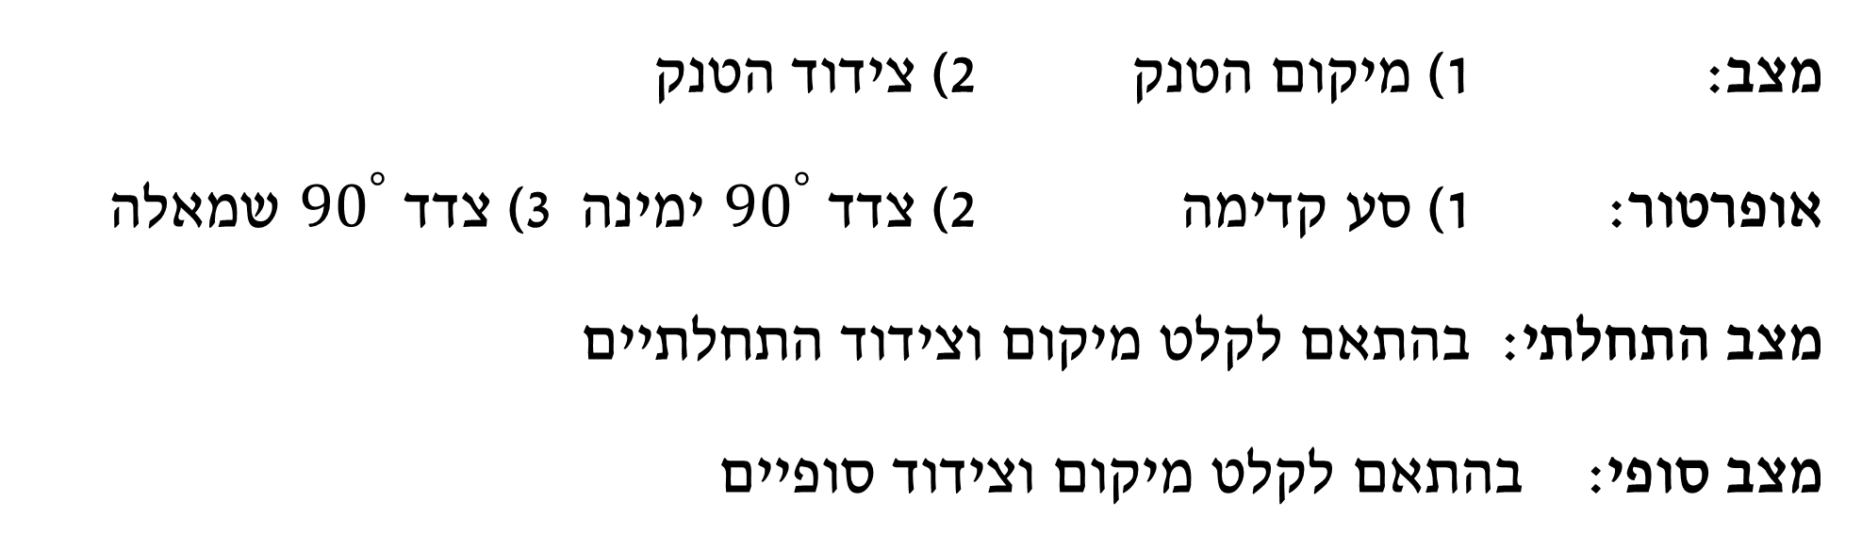
בעיית הטנק
מצב: 1) מיקום הטנק 2) צידוד הטנק
אופרטור: 1) סע קדימה 2) צדד ${90}^{°}$ ימינה 3) צדד ${90}^{°}$ שמאלה
מצב התחלתי: בהתאם לקלט מיקום וצידוד התחלתיים
מצב סופי: בהתאם לקלט מיקום וצידוד סופיים
מצב:
אופרטור:
מצב התחלתי:
מצב סופי:

Slide 15
ייצוג ע"י גרף
בעיית הטנק
Graph Representation
(2,3) RIGHT
(3,3)
RIGHT
(2,3) UP
(2,3) DOWN

